Slide 1
第三章
用集合组织相关数据

Slide 2

回顾
代码阅读
说出调用方法后，num及学生姓名和年龄的值
static void Main(string[] args){
Student[] stus = new Student[2]{new Student(),new Student()};
stus[0].Age = 10; stus[0].Name = "张靓";
stus[1].Age = 19; stus[1].Name = "小新";
int num = 0;
ChangeAge(stus,num);
}
static void ChangeAge(Student[] stu, int num){
for (int i = 0; i < stu.Length; i++) {
if (stu[i].Age < 15) {
stu[i].Age = 15;
num++;
}
}
}
num：0
张靓：15
小新：19

Slide 3
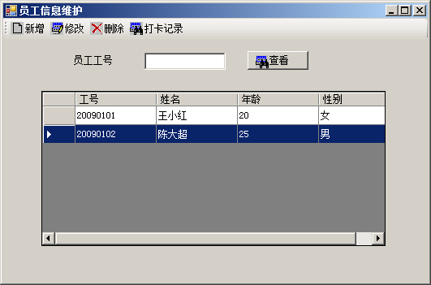
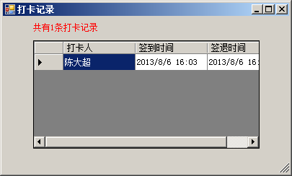
本章任务
实现员工信息管理（新增、查询、删除）
实现员工考勤管理（签到、签退）

Slide 4
本章目标
理解集合的概念
会使用集合初始化器
熟练使用集合访问数据
理解泛型的概念
熟练使用各种泛型集合

Slide 5

数组的局限性
问题
//3个工程师对象组成的数组
SE[ ] engineers = new SE[3];
engineers[0] = new SE();
engineers[1] = new SE();
……
如果每个部门的人数不固定
重新定义数组
部门中来了一个新同事
数组长度定义很大
调整大小困难
增加元素困难
能否建立一个动态的“数组” ？
Notes:
教学指导：
有代码提出问题：
（1）如果人数不固定
（2）部门来了新同事
让学员思考如何解决，抛出解决方案：
（1）重新定义数组
（2）一开始就将数组长度定义很大
提出该解决方案新的问题：
（1）调整数组大小很困难
（2）增加数组元素也很困难
引导学员思考，创建动态数组的想法，告之，这就是集合可以解决的问题

Slide 6
可维护动态长度的集合
ArrayList是一个可动态维护长度的集合
自动调整索引
ArrayList
新增元素
0
object
1
object
0
可删除元素
2
object
1
3
object
2
可访问单个元素
4
object
3
通过索引访问
索引(下标)
Notes:
教学指导：
结合动画顺序讲解如何操作ArrayList

Slide 7



ArrayList的初始化
实现步骤
引入System.Collections命名空间
实例化ArrayList对象
示例
引入命名空间
using System.Collections;
…
ArrayList engineers = new ArrayList();
ArrayList engineers = new ArrayList(5)
实例化一个对象
可以指定长度
注意
未引入命名空间
常见错误
定义时未实例化
Notes:
教学指导：
通过示例，重点告之学员注意常见错误，避免以后出现类似问题

Slide 8


ArrayList添加元素
语法
返回索引
int Add(Object value) //添加一个对象到集合的末尾
示例
提示
ArrayList engineers = new ArrayList();
//创建工程师对象
SE jack = new SE();
jack.Name = "王小毛";
……
//添加对象到集合
engineers.Add(jack);
//获取集合元素的数目
MessageBox.Show(engineers.Count);
向ArrayList中添加值类型的元素时，会执行装箱处理
Notes:
教学指导：
通过代码，两个目的：
（1）如何添加元素
（2）如何获得元素总数量
告之提示内容

Slide 9
集合初始化器
C#3.0语言的新特性之一
由一系列元素初始化器构成，包围在“{”和“}”之间，并使用逗号进行分隔
示例
ArrayList engineers = new ArrayList()
{
new SE(){Name = "王小毛",Age = 26,
Gender = Gender.male,ID = "000",Popularity = 10},
new SE(){Name = "周新雨",Age = 22,
Gender = Gender.female,ID = "111",Popularity = 20},
new SE(){Name = "张烨",Age = 30,
Gender = Gender.male,ID = "222",Popularity = 20}
};
Notes:
教学指导：
上页到本页的过渡：在上面的示例中，首先构造一个ArrayList集合（engineers），然后通过其Add()方法为该集合添加了三名员工对象。而实际上，也可以使用集合初始化器（Collection Initializers）构造集合。
通过示例告之学员三点：
（1）集合初始化器如何使用
（2）通过集合初始化器，无需在代码中指定多个对该类Add()方法的调用，编译器会添加这些调用，节省了我们很多的编码工作
（3）集合初始化器也可以将null作为集合元素

Slide 10
访问ArrayList单个元素
语法
(类型) ArrayList [index] //按指定索引（下标）取得对象
需要类型转换
示例
SE engineer = (SE) engineers[0];
MessageBox.Show(engineer.SayHi());
…
转换为工程师对象
Notes:
教学指导：
强调类型转换的必要性

Slide 11
ArrayList 的遍历
使用和数组类似的方式（通过索引）
for (int i = 0; i < engineers.Count; i++)
{
SE seFor = (SE)engineers[i];
Console.WriteLine(seFor.Name);
}
王小毛
周新雨
张烨
foreach 方式（通过对象）
foreach (Object obj in engineers)
{
SE seForeach = (SE)obj;
Console.WriteLine(seForeach.Name);
}
Notes:
教学指导：
告之遍历的两种方式，两种方式的结果都是输出员工姓名。
告之使用for的特点是通过索引
使用foreach的特定时通过对象

Slide 12


删除ArrayList的元素
语法
ArrayList.Remove(对象名) //删除指定对象名的对象
ArrayList.RemoveAt(index) //删除指定索引的对象
ArrayList.Clear() //清除集合内的所有元素
示例
engineers.RemoveAt(0); //删除索引为0的元素
engineers.Remove(ema); //删除元素 ema
MessageBox.Show(string.Format("部门共包括 {0} 个工程师。",
engineers.Count.ToString()));
SE leave = (SE)engineers[0];
MessageBox.Show(leave.SayHi());
注意
剩余的元素会自动调整索引

Slide 13
常见错误2-1
代码阅读
运行这段代码为何会发生错误？
//添加元素
engineers.Add(jack);
engineers.Add(joe);
engineers.Add(ema);
//删除元素
engineers.RemoveAt(0);
engineers.RemoveAt(1);
engineers.RemoveAt(2);
索引会自动调整，删除两个元素后，不再有索引“2”
Notes:
教学指导：
以提问形式引导学员主动思考错误原因

Slide 14
常见错误2-2
代码阅读
以下代码能否删除 与se2属性相同的jack对象？
//定义三个SE对象（省略）
SE se2 = new SE();
se2.Name = "王小毛";
se2.Age = 26;
……
engineers.Add(se2);
engineers.Remove(se2);
…
定义对象se2与前面定义的jack对象属性值相同
Notes:
教学指导：
以提问形式引导学员主动思考错误原因
最后告之结论：
通过Remove()方法移除ArrayList集合中的元素一次只能移除一个，与被移除元素的属性完全相同的其他元素不受影响。

Slide 15
为什么使用Hashtable
ArrayList通过索引获取对象
SE engineer = (SE) engineers[0];
ArrayList中元素频繁变化，跟踪元素下标很困难
问题
是否能够通过关键字获取该对象呢？
动态可维护长度
C#提供另一种集合
可通过关键字检索
集合：Hashtable
Notes:
教学指导：
Hashtable相关内容的讲解请结合和对比ArrayList进行，一是便于学员接收知识；二是便于巩固刚学过的ArrayList,温故知新

Slide 16
什么是Hashtable
ArrayList 每个元素对应一个索引
Hashtable 通常称为哈希表
根据键（Key）可以查找到相应的值 （Value）
ArrayList
Hashtable
object
0
Key
Value
键
值
object
1
Key
Value
object
2
索引
Key
Value
object
3
Key
Value
键和值一一对应
object
Key
Value
…
Notes:
教学指导：
Hashtable相关内容的讲解请结合和对比ArrayList进行

Slide 17
使用Hashtable
给Hashtable添加元素
Hashtable engineers = new Hashtable();
engineers.Add(jack.ID, jack);
Key
Value
获取Hashtable的元素
SE se2 = (SE) engineers["000"];
se2.SayHi();
通过key获取元素
需要类型转换
删除Hashtable的元素
engineers.Remove("000");
…
通过key删除元素
Notes:
教学指导：
Hashtable相关内容的讲解请结合和对比ArrayList进行

Slide 18
Hashtable的遍历
问题
如何遍历Hashtable?
foreach(Object obj in engineers.Values)
{
SE se = (SE)obj;
Console.WriteLine(se.Name);
}
Keys
Values
Key
Value
不能遍历整个对象，而是遍历Values
Key
Value
foreach (Object obj in engineers.Keys)
{
Console.WriteLine((string)obj);
}
Key
Value
可以遍历Keys
Key
Value
Key
Value
foreach (DictionaryEntry en in engineers)
{
Console.WriteLine((string)obj);
Console.WriteLine(((SE)en.value).Name);
}
可以遍历键/值对
Notes:
教学指导：
结合图形告之遍历Hashtable的三种方式，重点掌握前两种，最后一种了解即可

Slide 19

小结
提问
删除一个ArrayList元素有几种方法？
Hashtable和ArrayList的主要区别是什么？

Slide 20
类型安全2-1
代码阅读
考虑出现的问题
PM pm = new PM();
pm.Name = "盖茨";
pm.Id = "8230";
……
engineers.Add(jack);
engineers.Add(joe);
engineers.Add(ema);
engineers.Add(pm); //添加一个项目经理对象
能否加入一个PM对象？
foreach (Object obj in engineers)
{
SE engineer = (SE)obj;
MessageBox.Show(engineer.SayHi());
}
遍历这个集合是否有问题？

Slide 21

类型安全2-2
分析
遍历集合，转换为SE对象
发生异常的原因
添加对象
SE集合
PM对象
王小毛
盖茨
周新雨
张烨
注意
运行错误
使用集合存储数据时容易出现的问题：
（1）对象存储不易控制
（2）类型转换容易出错
Notes:
教学指导：
结合动画解释普通结合容易出错的原因，重点突出注意
抛出问题：如何解决？从而过渡到下一页

Slide 22
使用List<T>加强类型安全
使用List<T>
泛型集合
……
List<SE> engineers = new List<SE>();
//将SE对象加入工程师集合
engineers.Add(jack);
engineers.Add(joe);
engineers.Add(ema);
engineers.Add(pm); //添加一个项目经理对象
……
编译出错

Slide 23
什么是泛型集合
SE对象
PM对象
允许添加
不允许添加
List<SE>
无需转换类型
SE对象
泛型<T>最常见的用途是创建集合类
泛型集合可以约束集合内的元素类型
典型泛型集合List<T>、Dictionary<K,V>
<T>、<K,V>表示该泛型集合中的元素类型

Slide 24

使用List<T>泛型集合
使用步骤
命名空间：System.Collections.Generic
创建List<T>泛型集合
遍历
List<SE> engineers = new List<SE>();
只能保存SE对象
foreach (SE se in engineers)
{
MessageBox.Show(se.SayHi());
}
无需类型转换
技巧
List<T>的访问方式与ArrayList类似，可对比学习
Notes:
教学指导：
（1）强调泛型的好处：无需类型转换，数据安全
（2）告之学员学习List的学习方法

Slide 25
List<T> 与 ArrayList
访问 List<T> 与 ArrayList 的对比
是否有Hashtable那样存储Key和Value形式的泛型集合呢？
异同点 | List<T> | ArrayList
不同点 | 增加元素时类型严格检查 | 可以增加任何类型
 | 添加和读取值类型元素时，无需装箱拆箱 | 添加和读取值类型元素时，需要装箱拆箱
相同点 | 通过索引访问集合的元素
 | 添加对象方法相同
 | 通过索引删除元素
问题
Notes:
教学指导：
由问题过渡到下一页

Slide 26
Dictionary<K,V>概述
Dictionary<K,V>通常称为字典
<K,V>约束集合中元素类型
编译时检查类型约束
无需装箱拆箱操作
与Hashtable操作类似

Slide 27
Dictionary<K,V>的使用
利用Dictionary<K,V>存储工程师列表
Key存储String类型
Dictionary<string, SE> engineers
= new Dictionary<string,SE>();
Value存储SE类型
engineers.Add(jack.ID,jack);
…
SE engineer = engineers["000"];
…
engineers.Remove("000");
…
添加一对Key/Value
通过Key获取元素
通过Key删除元素
//Dictionary<string, SE> 方式
foreach (SE se in engineers.Values)
{
MessageBox.Show(se.SayHi());
}
遍历Values
Notes:
教学指导：
教员在演示示例的操作过程中，可以介绍Dictionary遍历的另一种方式：
foreach (KeyValuePair<string, SE> en in engineers)
{
Console.WriteLine(en.Key);
Console.WriteLine(en.Value.Name);
}

Slide 28
Dictionary<K,V>与Hashtable
访问 Dictionary<K,V> 与 Hashtable 的对比
异同点 | Dictionary<K,V> | Hashtable
不同点 | 增加元素时类型严格检查 | 可以增加任何类型
 | 无需装箱拆箱 | 需要装箱拆箱
相同点 | 通过Key获取Value
 | 添加对象方法相同
 | 遍历方法相同

Slide 29
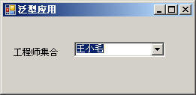
泛型
泛型
操作的数据类型被定义为一个参数
泛型类
语法
问题
public class 类名<T>
{
//……
}
T指类型参数，代表具体的数据类型，可以是类类型，也可以是基本数据类型
如何选中ComboBox中的一项后，获得对应的一个对象
Notes:
教学指导：
解释泛型类语法中T的含义
泛型类的讲解，只需学员从本案例中了解使用过的List<T>和Dictionaty<K,V>的定义原理即可。不必花费太长精力讲解。泛型类是教学难点而非重点

Slide 30
泛型的重要性
泛型的重要性
实现代码重用，未来的主流技术
1
性能高，避免繁琐的装箱拆箱
2
提供了更好的类型安全性
3
CLR支持泛型
4

Slide 31

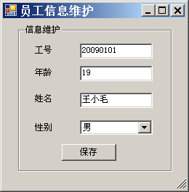
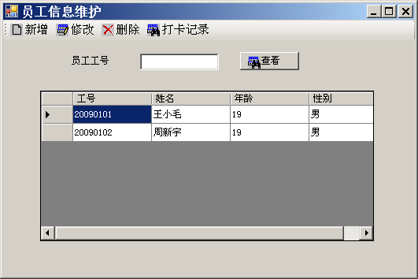
实现考勤信息管理2-1
指导
需求说明
实现员工信息和考勤管理系统
实现新增员工（员工ID唯一）
使用DataGridView控件展示员工列表

Slide 32
实现考勤信息管理2-2
指导
实现思路
实现新增功能
实现展示员工列表功能
确保员工信息的唯一性
在添加信息时遍历员工列表。如果有员工ID和新增员工的ID相同，则提示不可添加
使用DataGridView控件展示集合信息
提示
this.dgvProgrammer.DataSource = new BindingList<SE>(list);

Slide 33

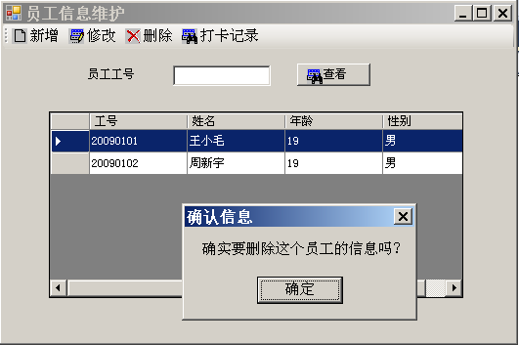
员工信息查询和删除
练习
需求说明
实现根据员工工号进行模糊查询
实现删除员工信息

Slide 34
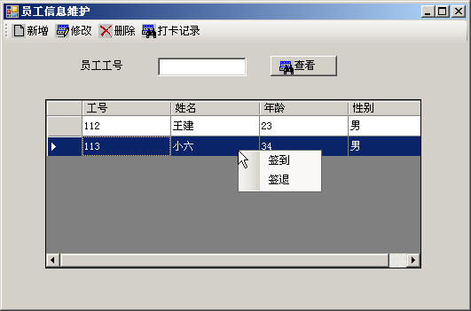
签到和签退2-1
指导
需求说明
实现员工签到和签退
每天只能签到1次
签退前必须已经签到

Slide 35
签到和签退2-2
指导
实现思路
编写考勤记录类Record
Record属性：员工ID、员工姓名、签到时间、签退时间
使用Dictionary<string,Record>保存考勤记录
编写签到和签退响应，并给出相应提示

Slide 36
学员操作——显示员工考勤记录
练习
需求说明
使用DataGridView控件显示员工考勤记录
提示
DataGridView显示字典泛型集合数据
BindingSource bs = new BindingSource(); //创建BindingSource对象
bs.DataSource = recordList.Values; //设置DataSource为字典Values
this.dgvRecords.DataSource = bs; //设置dgvRecords的DataSource

Slide 37
总结
ArrayList集合可以动态维护，访问元素时需要类型转换
Hashtable的元素都是以键/值对的形式存在
不能通过索引访问元素，只能通过Key访问Value
泛型提供了更好的类型安全性；性能高，避免繁琐的装箱拆箱
泛型集合可约束它所存储的对象的类型
访问泛型集合中的元素无须进行类型转换

Slide 38
The End.

